Slide 1
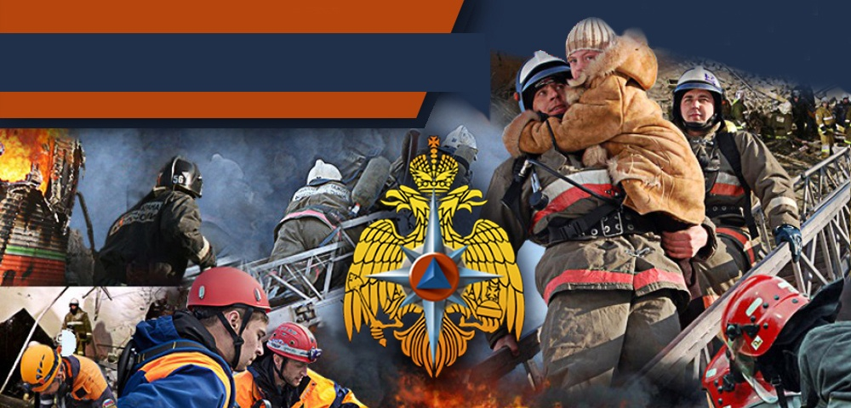
ВНЕПЛАНОВОЕ ЗАНЯТИЕ С СОТРУДНИКАМИ ГБПОУ АО «АСТРАХАНСКИЙ ГОСУДАРСТВЕННЫЙ ПОЛИТЕХНИЧЕСКИЙ КОЛЛЕДЖ»
Функции гражданской обороны и действия населения в военное и мирное время по сигналам оповещения

Slide 4
Закон АСТРАХАНСКОЙ ОБЛАСТИ от 20 сентября 2006 года N 60/2006-ОЗ
«О защите населения и территории Астраханской области от чрезвычайных ситуаций межмуниципального и регионального характера»
(с изменениями на 30 августа 2022 года)
(в ред. Законов Астраханской области от 29.02.2008 N 4/2008-ОЗ, от 01.09.2010 N 47/2010-ОЗ, от 07.06.2011 N 34/2011-ОЗ, от 06.08.2012 N 51/2012-ОЗ, от 05.04.2013 N 12/2013-ОЗ, от 18.11.2013 N 63/2013-ОЗ, от 10.11.2014 N 67/2014-ОЗ, от 05.03.2015 N 10/2015-ОЗ, от 03.06.2015 N 34/2015-ОЗ, от 29.03.2016 N 11/2016-ОЗ, от 21.10.2019 N 61/2019-ОЗ, от 03.04.2020 N 27/2020-ОЗ, от 13.07.2020 N 69/2020-ОЗ, от 20.09.2021 N 99/2021-ОЗ, от 29.03.2022 N 17/2022-ОЗ, от 30.08.2022 N 55/2022-ОЗ)

Slide 5
Постановление Правительства Астраханской области
от 18 декабря 2020 года N 599-П
О государственной программе "Гражданская оборона, защита населения и территории Астраханской области от чрезвычайных ситуаций и пожаров, обеспечение безопасности людей на водных объектах"
(с изменениями на 14 октября 2022 года)

Slide 6


Slide 8
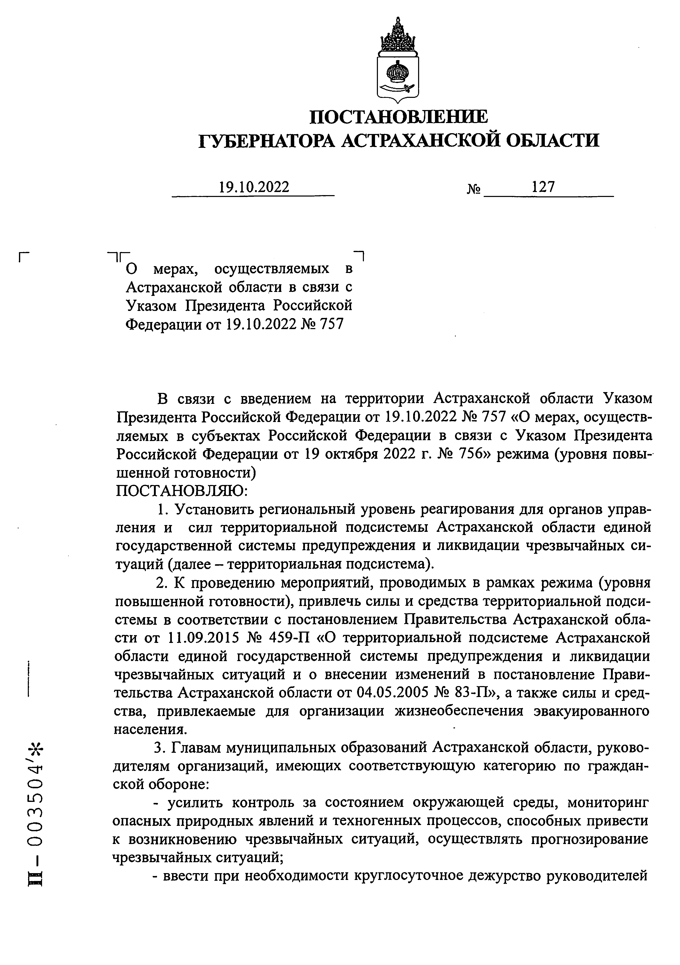

Slide 9

- проведение отдельные мероприятия по гражданской и территориальной обороне,
реализация мер для удовлетворения потребностей Вооруженных Сил,
усиление охраны общественного порядка, важных объектов и населения,
введение особых режимов работы объектов, обеспечивающих функционирование транспорта, коммуникаций и связи, объектов энергетики, а также объектов, представляющих повышенную опасность для жизни и здоровья людей и для окружающей природной среды,
ограничение движения транспортных средств и введения досмотра,
введения контроля за работой объектов, обеспечивающих функционирование транспорта, коммуникаций и связи, за работой типографий, вычислительных центров и автоматизированных систем, использование их работы для нужд обороны.

Slide 10
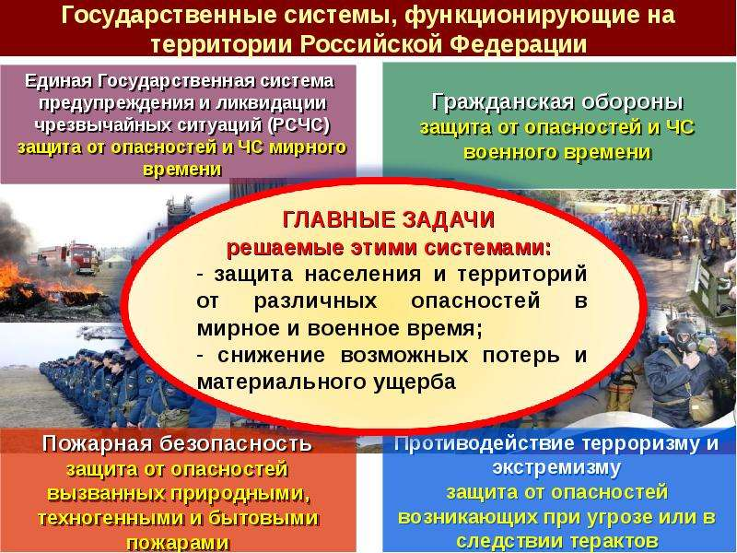

Slide 11
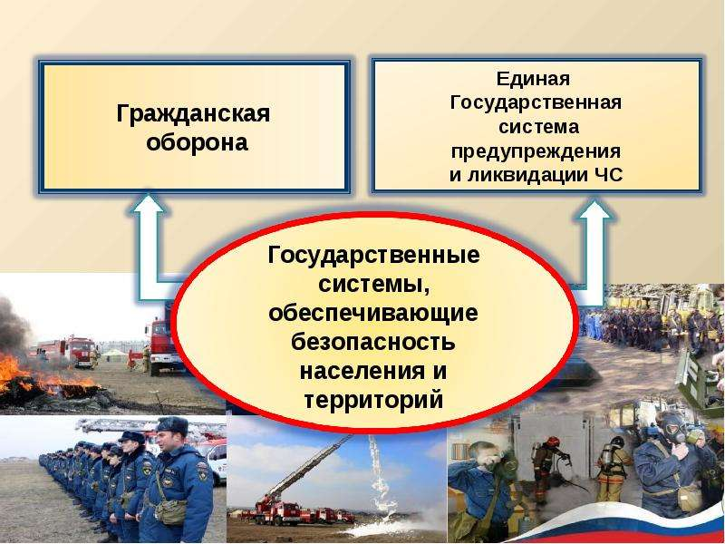

Slide 12

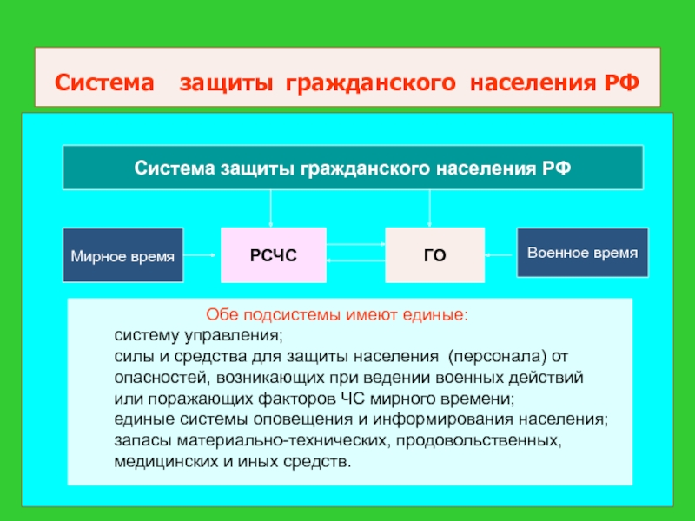

Slide 13
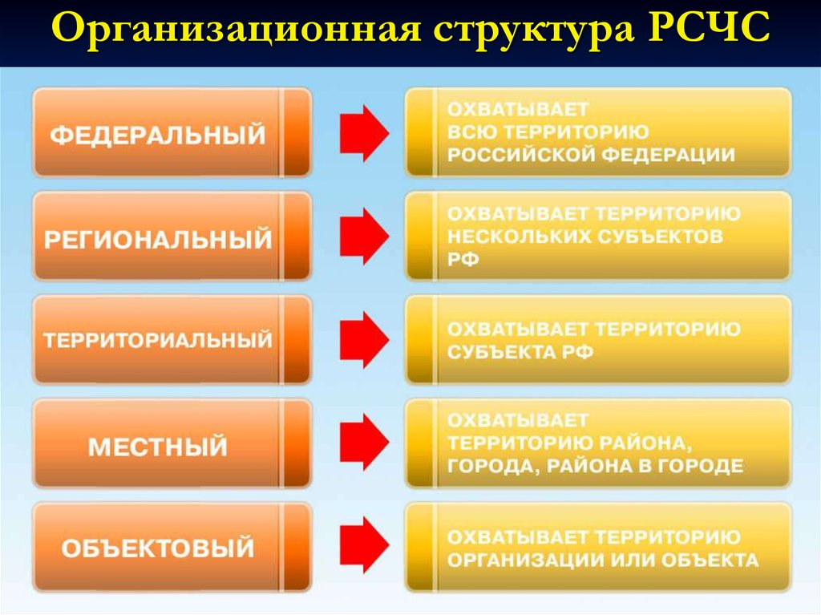

Slide 14
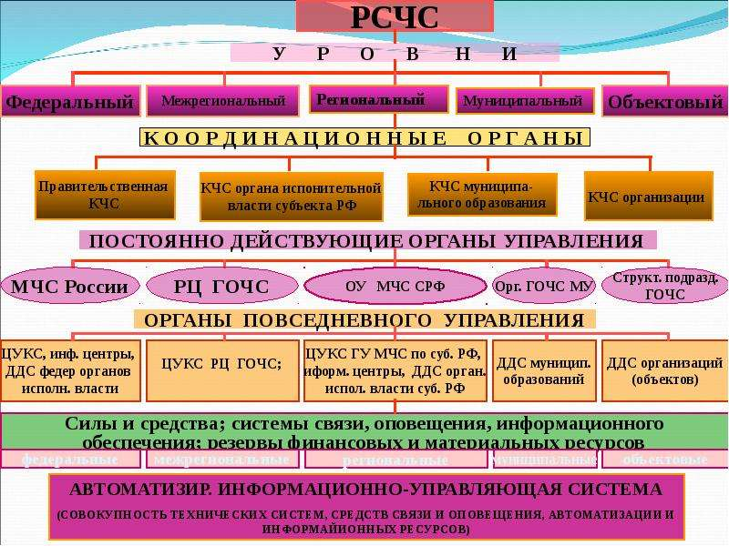

Slide 15
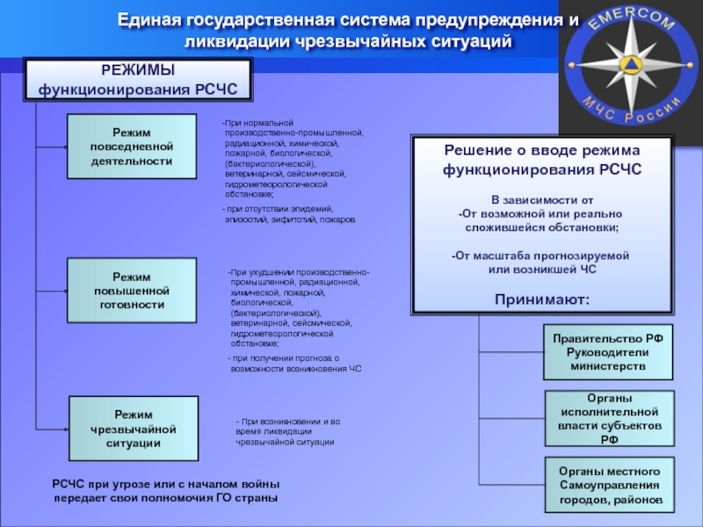

Slide 16

Защита строится на следующих организационных принципах:
• Всеобщность- защите подлежит все население РФ,
а также иностранные граждане и лица без гражданства, находящиеся на территории России;
• Заблаговременность подготовки – т.е. мероприятия по подготовке к защите
населения проводятся заблаговременно по территориально-производственному принципу
и одновременно от ЧС всех видов;
• Дифференцированный подход – а именно, характер и объем мероприятий по защите
населения и территорий, планируются и осуществляются с учетом военного,
экономического, оборонного и политического значения конкретных районов, городов
и объектов экономики, природно-климатических и других условий;
• Принцип разумной достаточности – т.е. объемы, содержание и сроки проведения
мероприятий по защите населения определяются исходя из экономических возможностей
их реализации, степени потенциальной опасности производства, состояния спасательных
служб;
• Рационального расходования ресурсов - имеющиеся и создаваемые здания,
сооружения, технические средства, имущество эффективно используются по двойному
назначению: с одной стороны в производственных интересах, с другой стороны в
интересах защиты населения.
• Комплексность – т.е. от поражающих факторов ЧС и ССПП для защиты населения и с
пасателей одновременно или последовательно может использоваться несколько способов защиты.

Slide 17
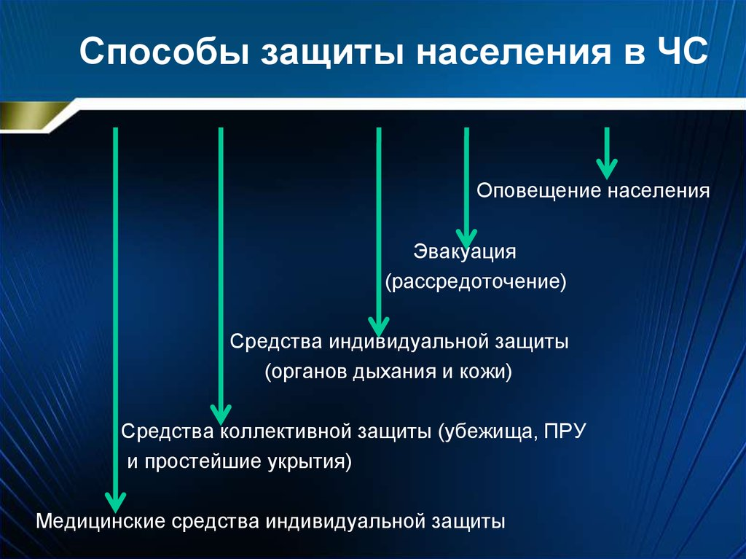

Slide 18
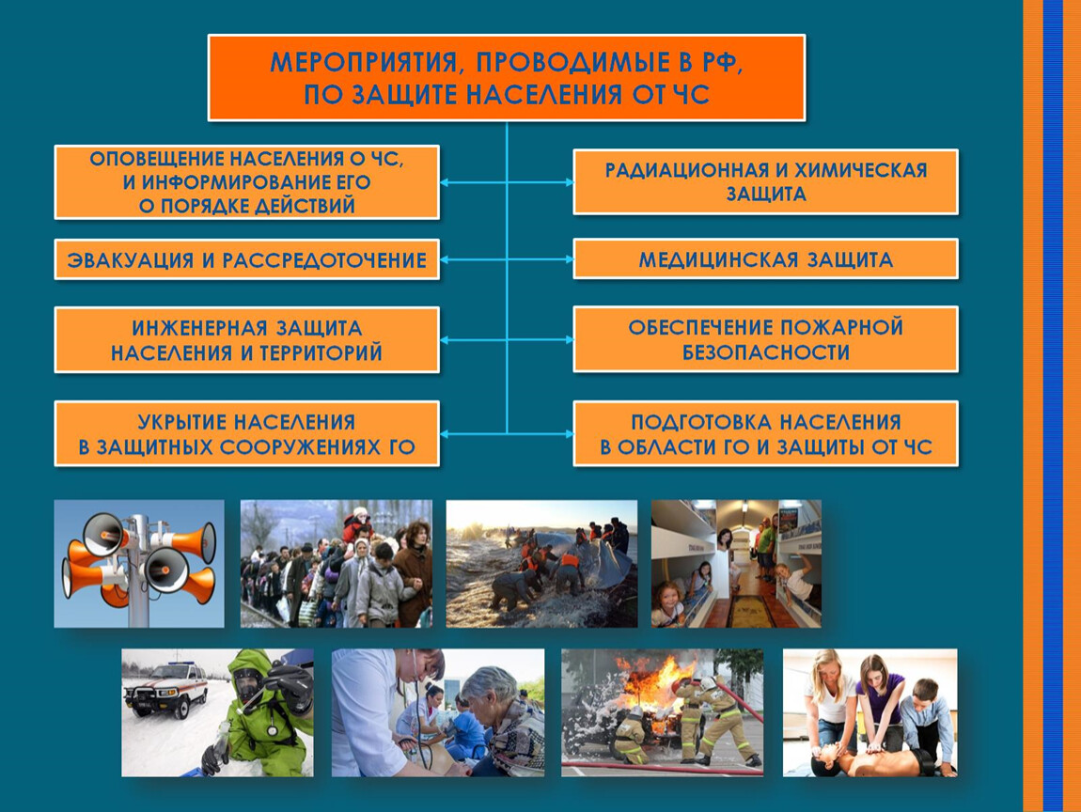

Slide 19


Slide 20

Системы оповещения создаются:
на федеральном уровне –федеральная система оповещения (на территории Российской Федерации);ОКСИОН1
на межрегиональном уровне –межрегиональная система оповещения (на территории федерального округа);
на региональном уровне –региональная система оповещения (на
территории субъекта Российской Федерации);
на муниципальном уровне–местная система оповещения (на территории муниципального образования);
на объектовом уровне –локальнаясистема оповещения(в районе размещения потенциально опасного объекта).

Slide 21
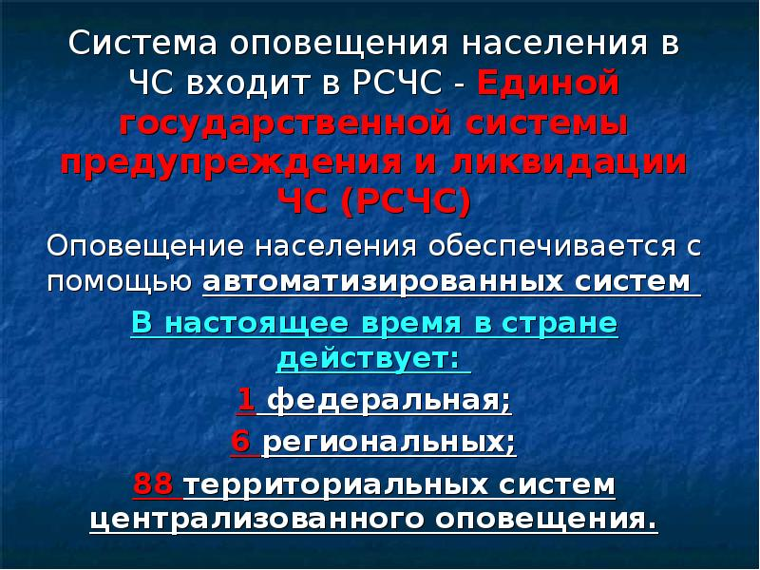

Slide 22
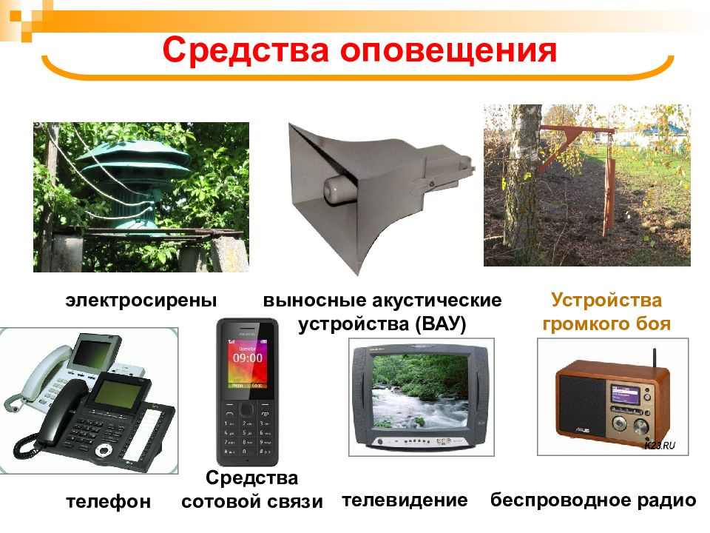

Slide 23

Региональная автоматизированная система централизованного оповещения населения Астраханской области, введенная в эксплуатацию в 1979 году, по состоянию на 01.04.2019 оценивается как "ограниченно готова" с охватом 73% населения при информировании и оповещении. В целях поддержания системы оповещения гражданской обороны Астраханской области в состоянии постоянной готовности и обеспечения 100% охвата информированием населения региона требуется реконструкция (модернизация) указанной системы в соответствии с современными техническими требованиями.

Slide 24

Совместным приказом МЧС России и Минцифры России от 31.07.2020 № 578/365 «Об утверждении Положения о системах оповещения населения» и приказом МЧС России от 27.03.2020 № 216 «Об утверждении Порядка разработки, согласования и утверждения планов гражданской обороны и защиты населения (планов гражданской обороны)» определены сигналы оповещения РСЧС и ГО.

Slide 25
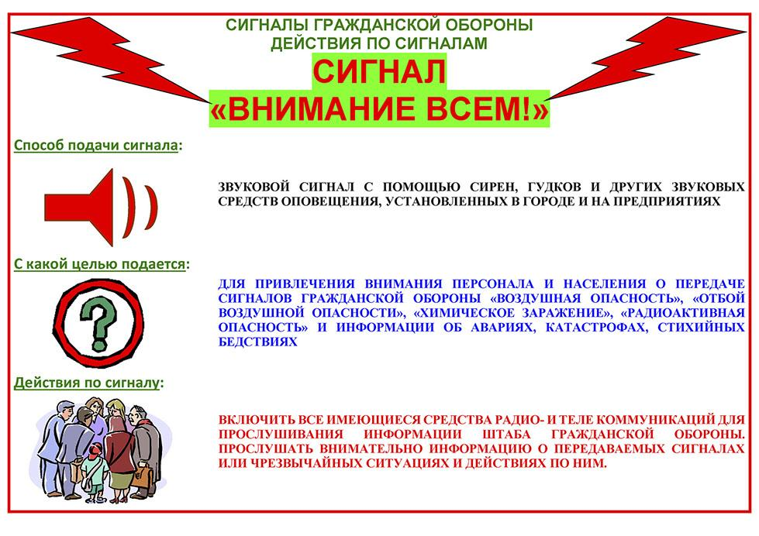

Slide 26

Действия населения. Необходимо:
- услышав сигнал немедленно включить радио, телевизор и прослушать сообщение о порядке действий;
- полученную информацию по возможности передать соседям;
- соблюдать спокойствие и порядок;
- действовать согласно полученной информации.
После сигнала «Внимание всем!» могут последовать другие сигналы с информацией об угрозе воздушного нападения противника, химического заражения, радиоактивного загрязнения или катастрофического затопления.

Slide 27
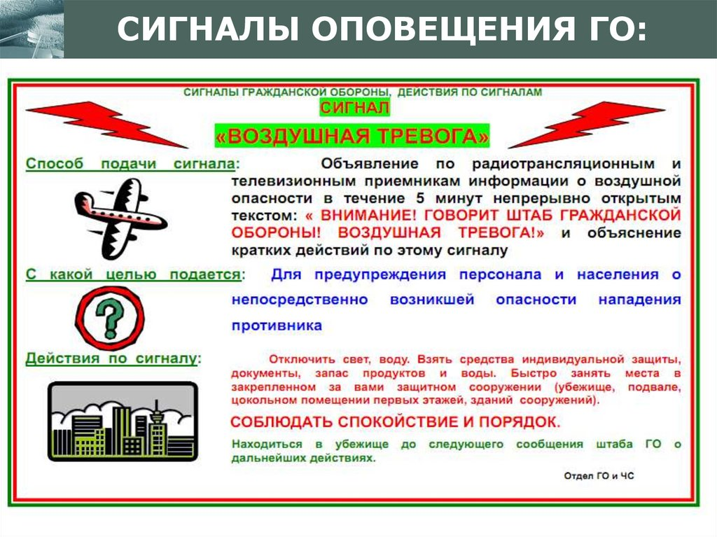

Slide 28
Действия населения при нахождении дома. Необходимо:
- отключить электроэнергию, газ, воду, отопительные приборы;
- взять с собой личные документы, средства индивидуальной защиты, запас воды и продовольствия;
- плотно закрыть окна, форточки, вентиляционные устройства и двери;
- при необходимости оказать помощь детям и престарелым;
- убыть в защитное сооружение гражданской обороны.

Slide 29
Действия при нахождении на рабочем месте. Необходимо:
- выполнить требования инструкции, предусматривающей немедленное прекращение работ с безаварийной остановкой оборудования и переводом процессов непрерывного цикла на безопасный режим работы;
- убыть в защитное сооружение гражданской обороны.
В организациях, где по технологическому процессу или требованиям безопасности нельзя остановить производство, остаются только дежурные смены.

Slide 30
Действия при нахождении в городском транспорте. Необходимо:
- выйти из транспорта в месте его остановки;
- выполнить указания постов полиции;
- убыть в ближайшее защитное сооружение гражданской обороны, а при его отсутствии использовать естественные укрытия и подземные пространства, включая метрополитен.

Slide 31
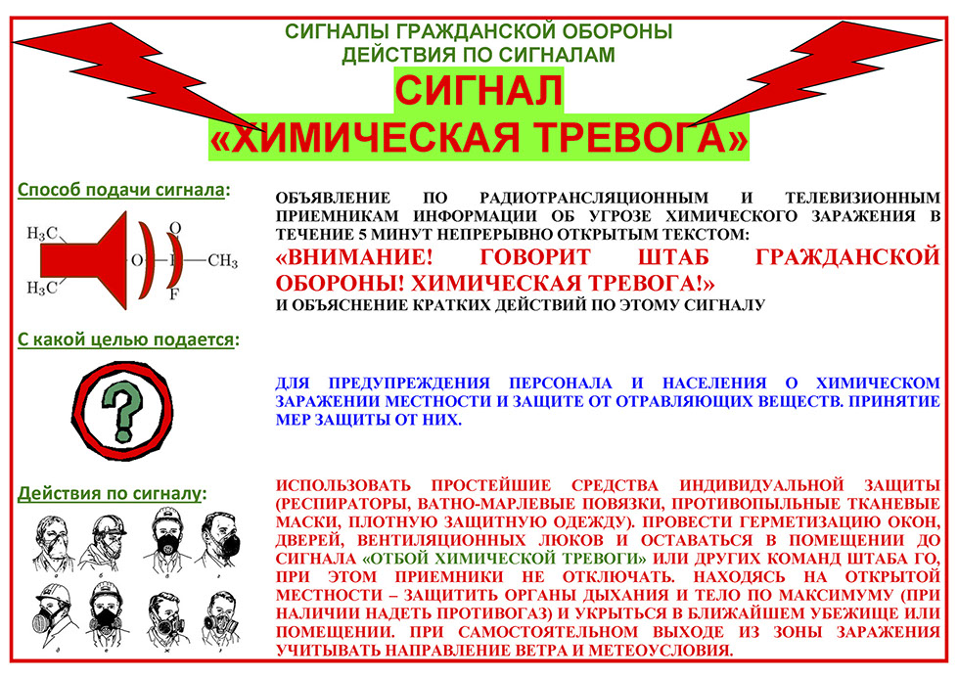

Slide 32
Действия населения. Необходимо:
- внимательно прослушать содержание информации о порядке действий;
- по указанию быстро надеть средства индивидуальной защиты;
- плотно закрыть окна и двери;
- закрыть мокрой тканью щели вокруг двери, вентиляционных отверстий;
- отключить электроэнергию, газ, воду, отопительные приборы;
- иметь при себе личные документы;
- при первой же возможности укрыться в защитном сооружении или выйти в указанный безопасный район;
- выполнить рекомендации о последующих действиях.

Slide 33

В зоне химического заражения следует находиться в убежище (укрытии) до получения распоряжения о выходе из него. Выходить из убежища (укрытия) необходимо в надетых средствах защиты органов дыхания.
Направление выхода из зоны заражения обозначается указательными знаками, а при их отсутствии надо выходить в сторону, перпендикулярную направлению ветра.
В зоне заражения нельзя брать что-либо с зараженной местности, садиться и ложиться на землю. Даже при сильной усталости нельзя снимать средства индивидуальной защиты, так как поверхность одежды, обуви и средств зашиты, может быть заражена.

Slide 34
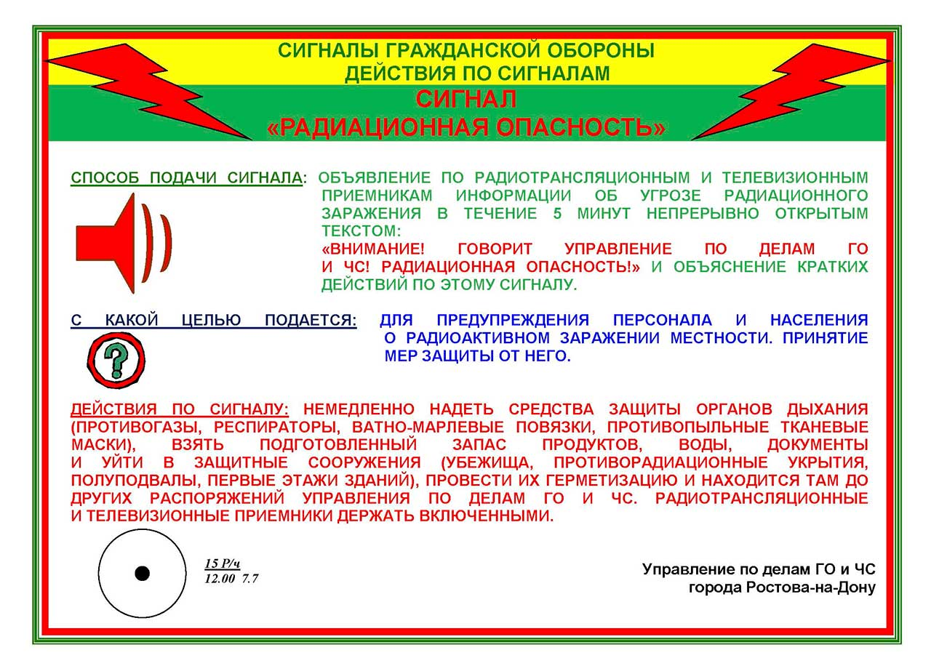

Slide 35
Действия населения. Необходимо:
- плотно закрыть окна и двери;
- закрыть мокрой тканью щели вокруг двери, вентиляционных отверстий;
- отключить электроэнергию, газ, воду, отопительные приборы;
- иметь с собой личные документы, средства индивидуальной защиты, запас воды и продовольствия;
- при необходимости оказать помощь детям и престарелым;
- убыть в защитное сооружение гражданской обороны.
В зоне радиоактивного загрязнения население может находиться в защитном сооружении гражданской обороны, от несколько часов до нескольких суток, после чего оно может перейти в обычное помещение.

Slide 36
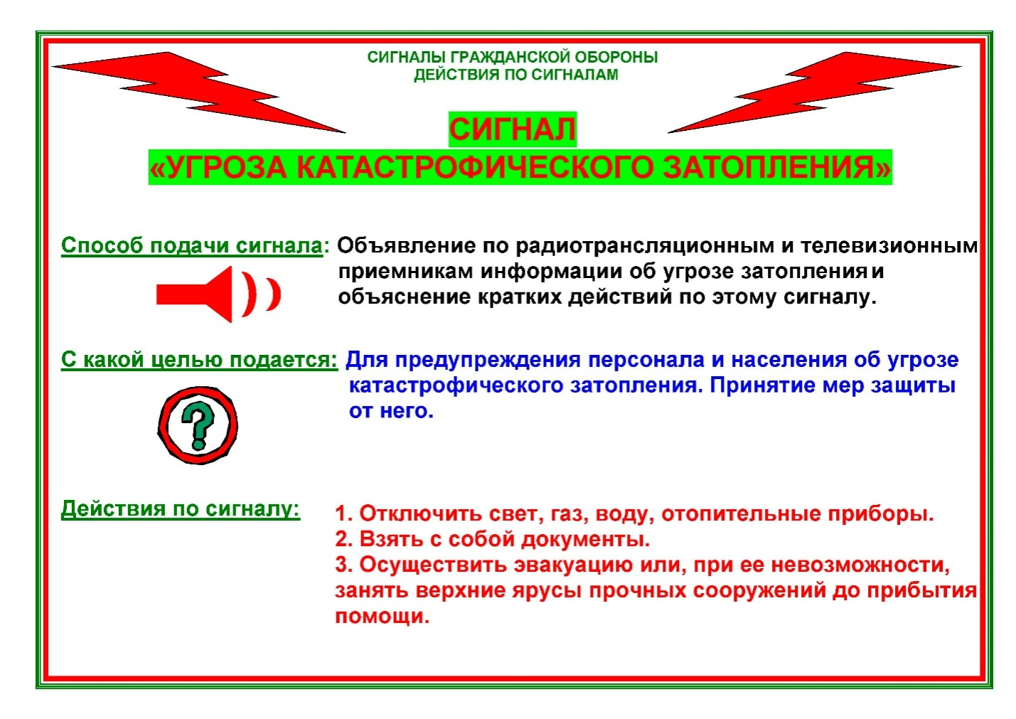

Slide 37

Необходимо:
- внимательно прослушать содержание информации о порядке действий;
- отключить электроэнергию, газ, воду, отопительные приборы;
- плотно закрыть окна и двери;
- по указанию быстро надеть средства индивидуальной защиты;
- закрыть мокрой тканью щели вокруг двери, вентиляционных отверстий;
- взять документы, аптечку, необходимые вещи, запас продуктов и воды, по возможности на 3 суток;
- оказать помощь детям и престарелым лицам;
- прибыть в указанный в сообщении район сбора;
- эвакуироваться в безопасный район или пункт временного размещения населения.

Slide 38
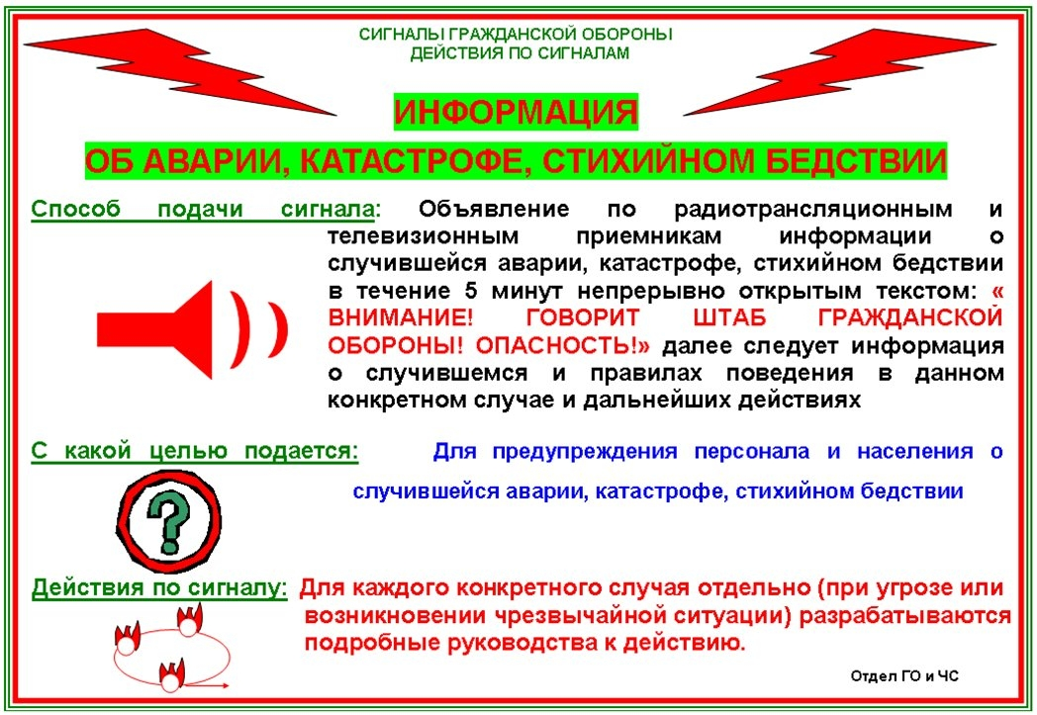

Slide 39


Slide 40
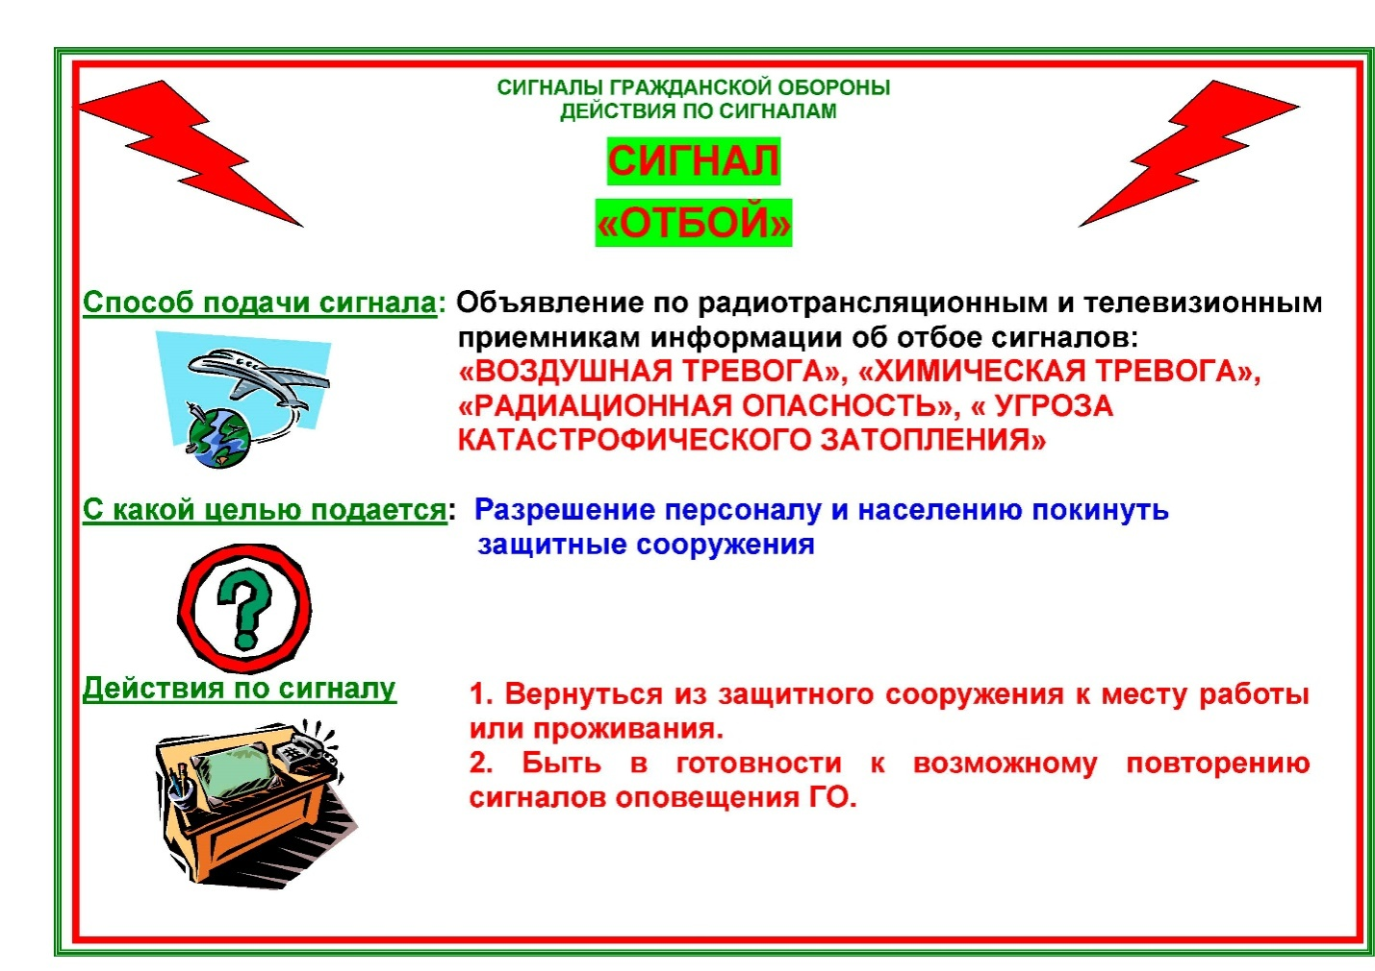

Slide 41
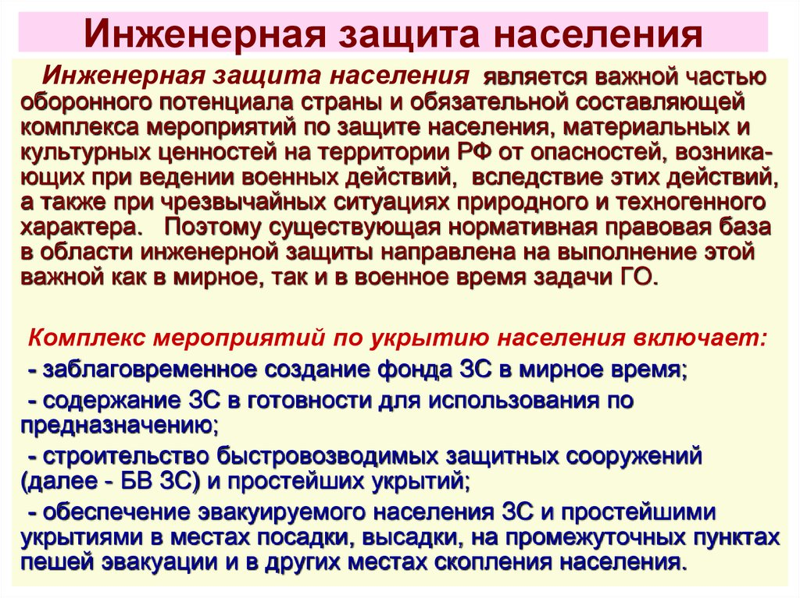

Slide 42
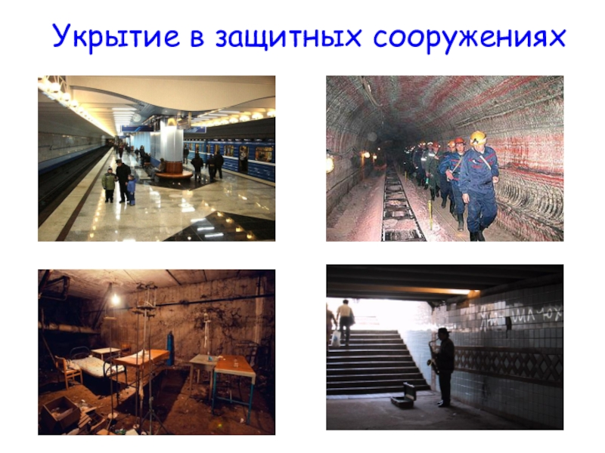

Slide 43
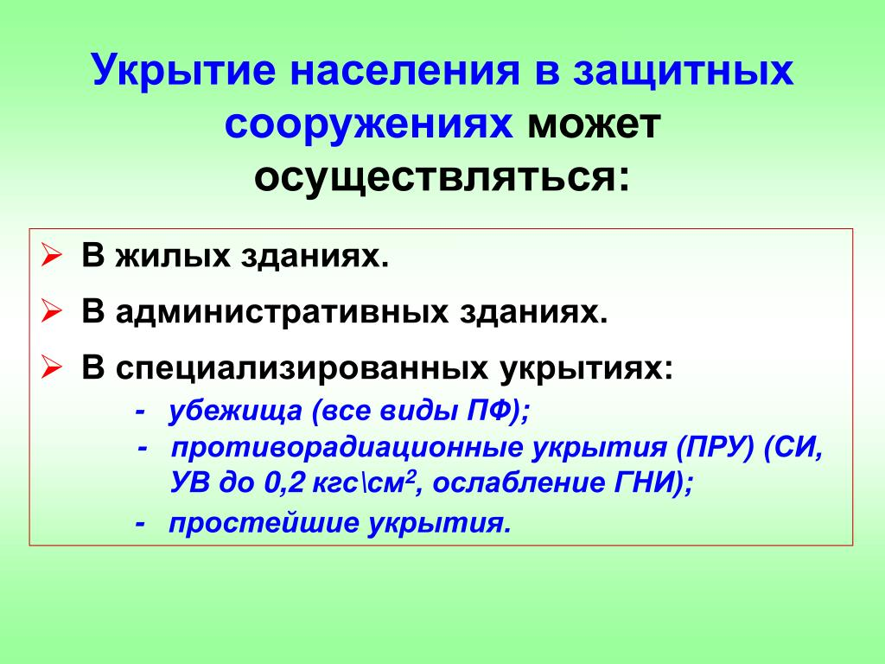

Slide 44
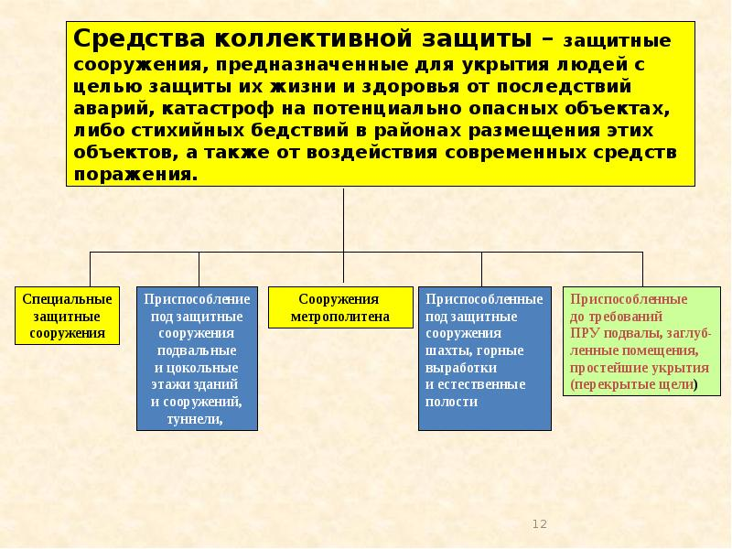

Slide 45
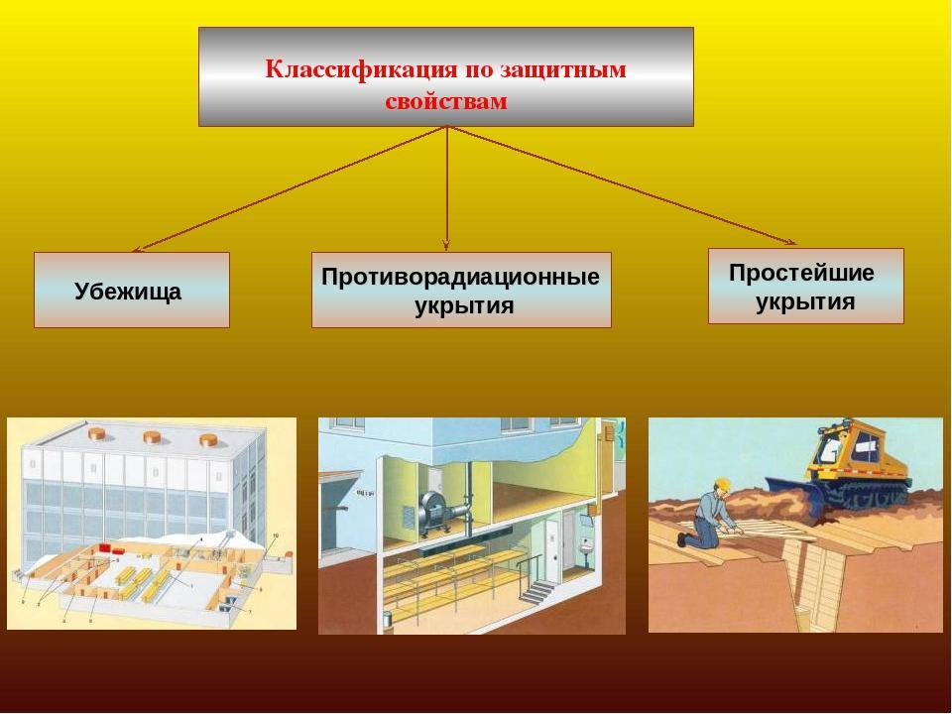

Slide 46


Slide 47
Сводка на 15.12.22г.
ГУ МЧС заявило о планах завершить оборудование укрытий в домах Подмосковья к 25 декабря
В Подмосковье планируют завершить подготовку убежищ для населения до конца 2022 года. Укрытия в многоквартирных домах будут готовы к использованию к 25 декабря, сообщает РБК со ссылкой на МЧС России.
Убежища оборудуют сидячими местами, розетками, электричеством и водой. Находиться в таком укрытии можно будет в течение часа. «Это решение оперативного штаба. Для нашего населения у нас существуют простейшие укрытия в многоквартирных домах, торговых центрах, которые обеспечивают укрытие до 15 миллионов человек», — заявил начальник областного главка МЧС России Сергей Полетыкин.
Полетыкин добавил, что вешать указатели на укрытия пока не планируется, чтобы «не возбуждать население». Он также напомнил разницу между бомбоубежищем и убежищем. Первый тип укрытий предназначен для наибольшей рабочей смены (НРС), а второй — для населения. По данным МЧС, в марте 2017 года в Подмосковье существовало около 3,5 тысячи убежищ.
В ноябре в Госдуме заявили о необходимости проверки всех бомбоубежищ в России. Депутат Сергей Колунов призвал выяснить о наличии всех механизмов, понять, какой бункер от чего защищает, а также отремонтировать укрытия в случае необходимости.

Slide 48

В колледже возможность укрытия на сегодня до 120 человек

Slide 49
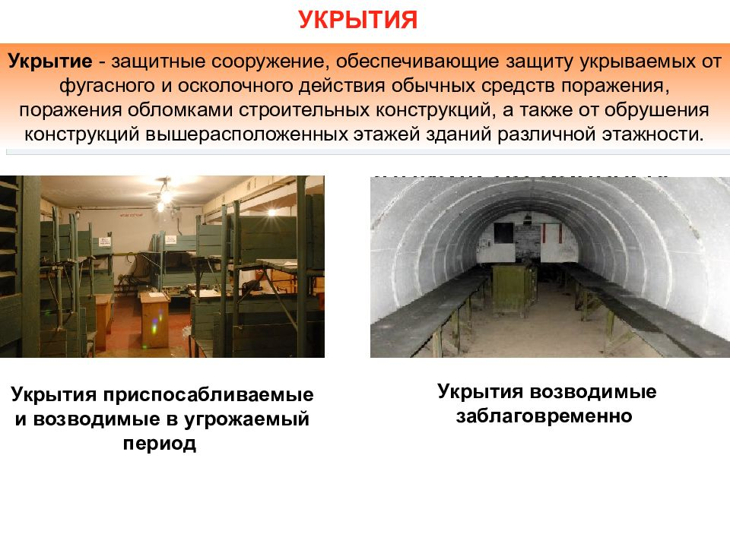

Slide 50
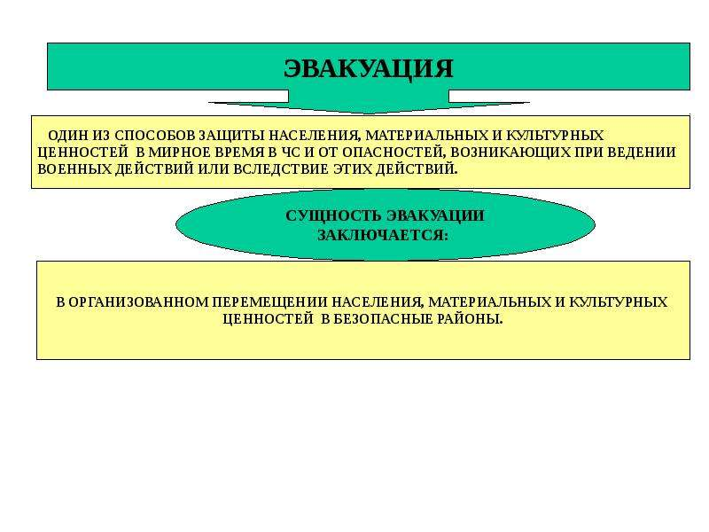

Slide 51
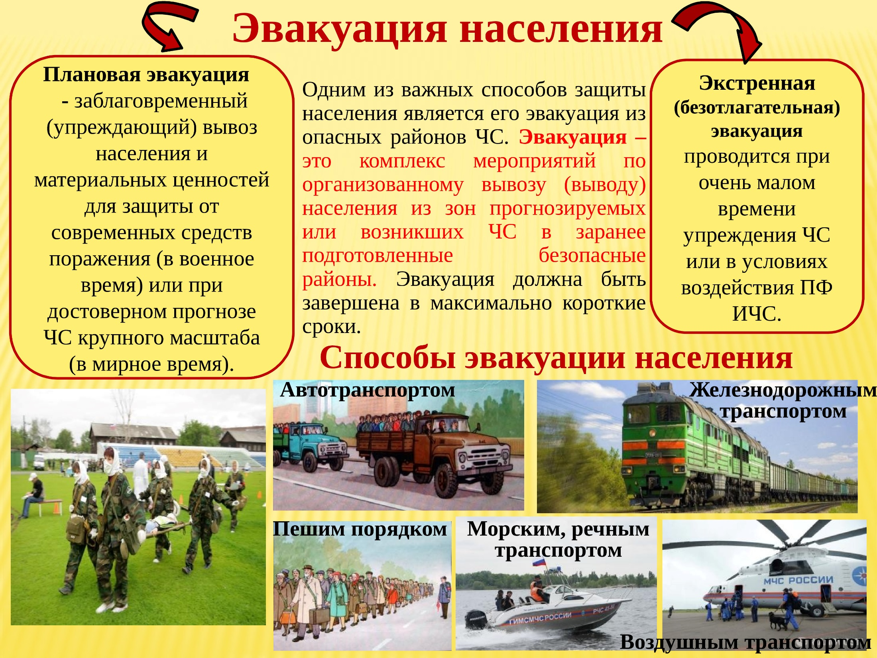

Slide 52
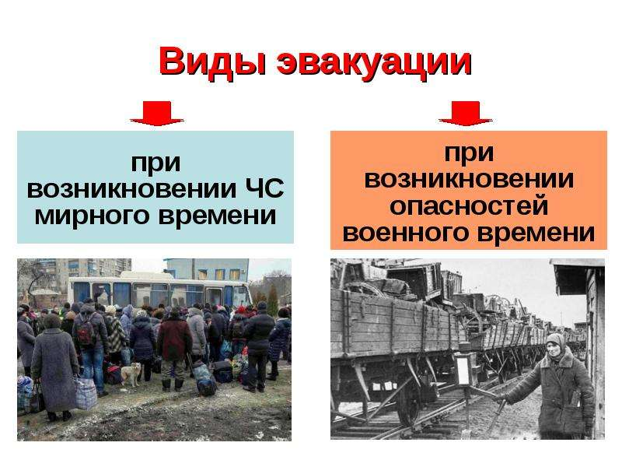

Slide 53
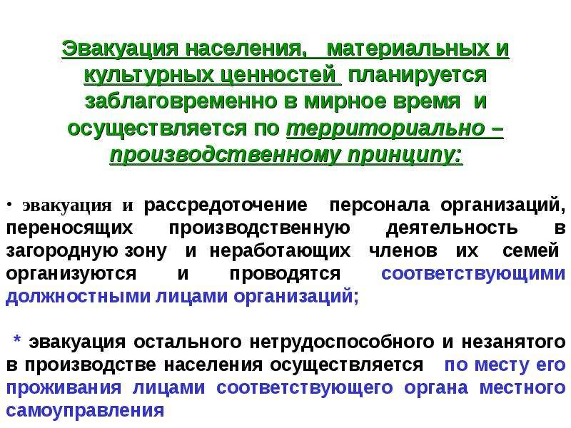

Slide 54
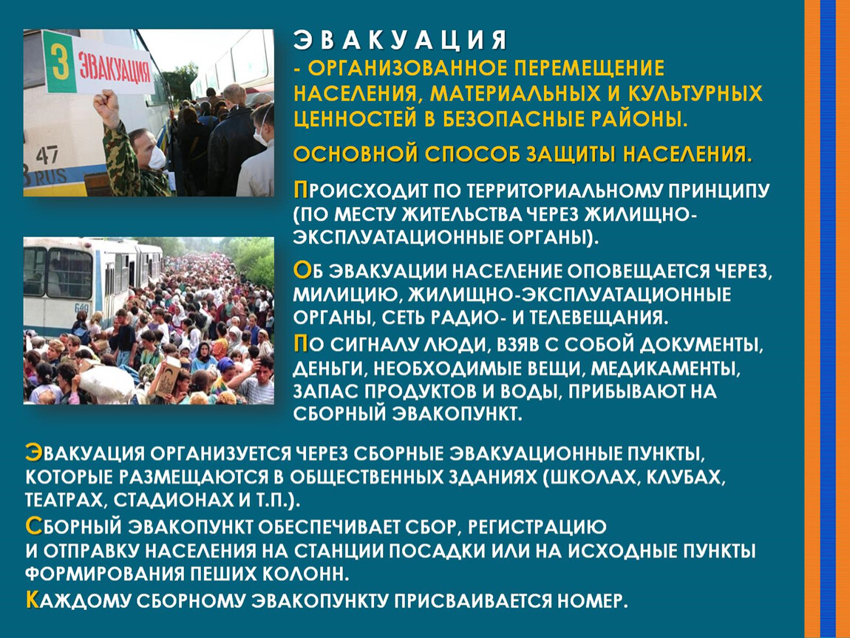

Slide 55
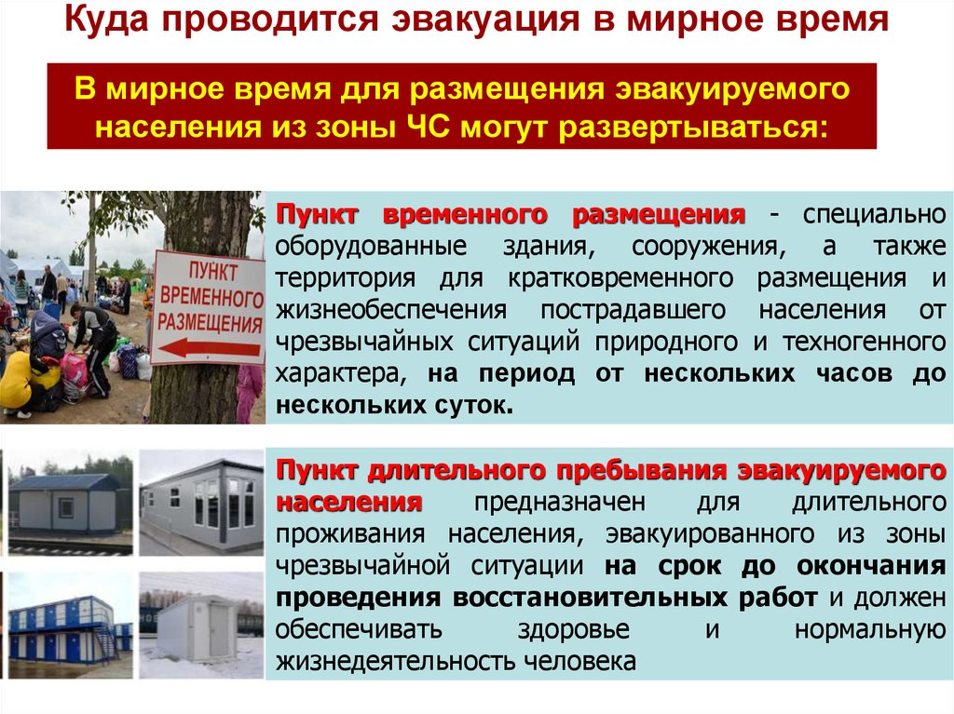

Slide 56
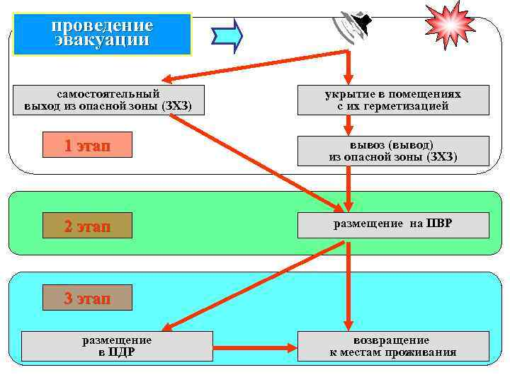

Slide 57

Обеспечение населения средствами индивидуальной защиты
В комплексе защитных мероприятий важное значение имеет обеспечение населения средствами индивидуальной защиты и практическое обучение правильному пользованию этими средствами в условиях применения противником оружия массового поражения. Средства индивидуальной защиты населения предназначаются для защиты от попадания внутрь организма, на кожные покровы и одежду радиоактивных, отравляющих веществ и бактериальных средств.

Slide 58
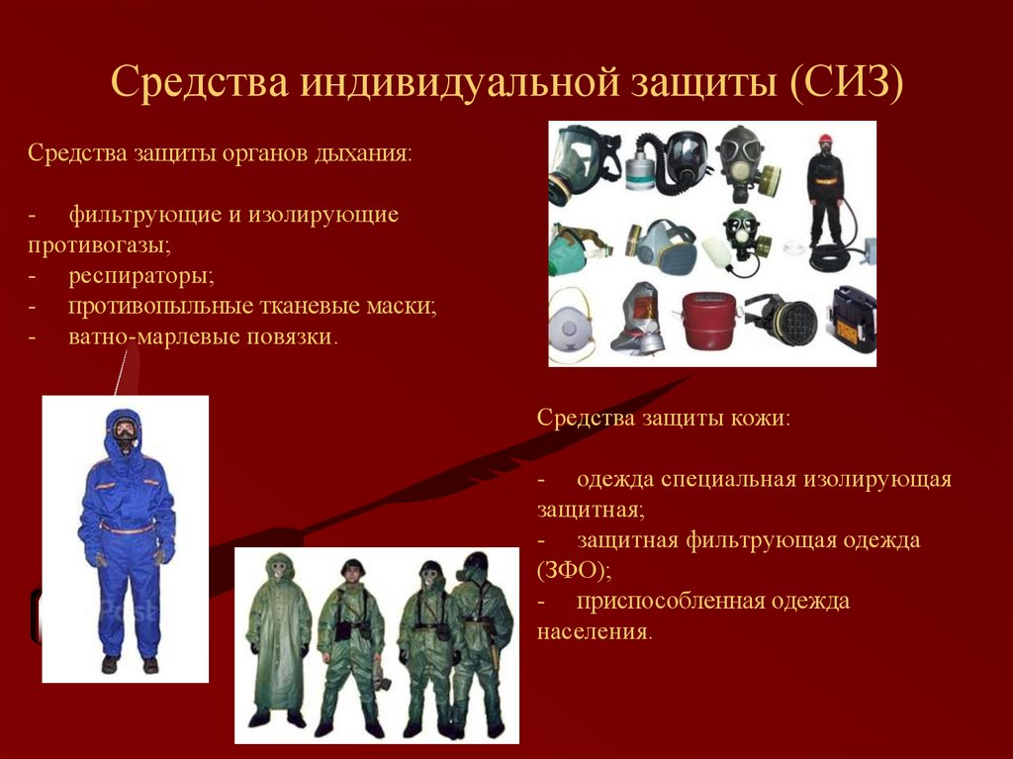

Slide 59
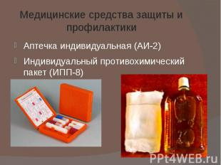

Slide 60

В зонах возможного заражения при авариях на химически опасных объектах с выбросом активных химически опасных веществ в атмосферу находится около 5% населения Астраханской области (53697 чел.), в том числе в г. Астрахани проживает около 86% (46114 чел.). В период с 2019 по 2026 год истекают сроки годности более 21 тысячи средств индивидуальной защиты для взрослого населения и детей. Средства индивидуальной защиты населения в количестве 436,5 тыс. ед. по результатам проведенных экспертиз требуют утилизации. Обеспеченность средствами индивидуальной защиты населения не доведена до 100%, в связи с чем необходимо обновление средств индивидуальной защиты.

Slide 61
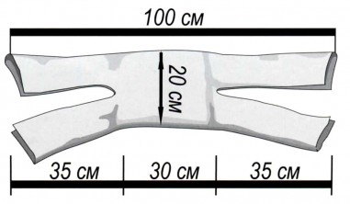
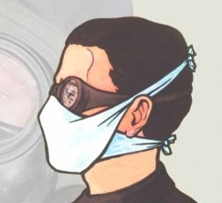
Ватно- марлевая повязка

Slide 62

Респиратор Р-2У

Slide 63
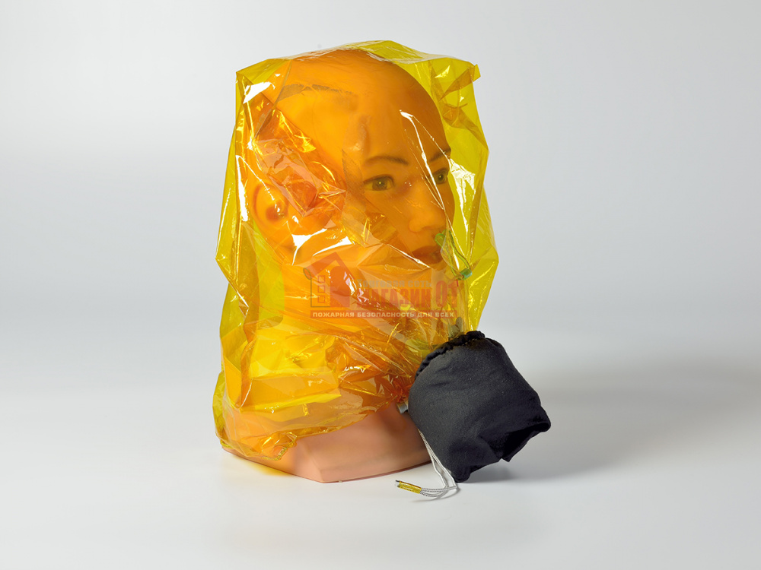
Самоспасатель Феникс-2 фильтрующий (30 мин.)

Slide 64
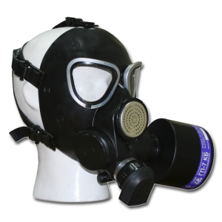
Противогаз гражданский ГП-7Б
обеспечивает защиту органов дыхания, глаз и кожи лица человека от:
аэрозолей, паров и газов токсических химических веществ (ТХВ);
радиоактивных веществ (РВ);
биологических аэрозолей (БА);
аварийно химически опасных веществ (АХОВ), в том числе аммиака и органических соединений с температурой кипения менее 65°С.

Slide 65
Подбор масок ПМК и ПМК-2 ГП-7 в зависимости от суммы вертикального и горизонтального обхватов
Сумма измерений, см | Рост маски | Номер упора лямок наголовника со стороны концов
ГП-7 |  | лобной | височных | щечных
118,5 и менее | 1 | 4 | 8 | 6
119...121 | 1 | 3 | 7 | 6
121,5...123,5 | 2 | 3 | 7 | 6
124...126 | 2 | 3 | 6 | 5
126,5...128,5 | 3 | 3 | 6 | 5
129...131 | 3 | 3 | 5 | 4
131,5 и более | 3 | 3 | 4 | 3

Slide 66
